Slide 1









The Linux Scheduler:
A Decade of Wasted Cores
Autor: Mario Martín Pérez
Autor: Mario Martín Pérez
Sistemas, Virtualización y Seguridad
Notes:
Portada

Slide 2




Expectativa
Notes:
Expectativa -> Reparto de threads en todos los cores libres. Reparto equilibrado y rendimiento aprovechado.

Slide 3



Realidad
Notes:
Realidad: Existen bugs que originan pérdida de rendimiento y balance correcto.

Slide 4
Objetivos del paper
Razonar pérdidas de rendimiento observadas:
Degradación considerable en tareas intensas en sincronización.
Compilaciones del kernel hasta un 13% más lentas.
Penalizaciones de incluso un 23% en benchmarks de BBDD (TPC-H).
Describir bugs encontrados en el planificador:
Group Imbalance
Scheduling Group Construction
Overload-on-Wakeup
Missing Scheduling Domains
Desarrollo de herramientas.
Plantear una solución:
Valorar posibles parches.
Observar la diferencia de rendimiento.
Notes:
Intenso sincronización -> División en varios threads y uso de barreras.

Slide 5
Introducción
“And you have to realize that there are not very many things that have aged as well as the scheduler.”
Notes:
Mostrar citas de Linus para romper algo la monotonía y si es posible animar a participación.

Slide 6
Introducción
“And you have to realize that there are not very many things that have aged as well as the scheduler.”
“Which is just another proof that scheduling is easy.”
Notes:
Mostrar citas de Linus para romper algo la monotonía y si es posible animar a participación.

Slide 7

Introducción
“And you have to realize that there are not very many things that have aged as well as the scheduler.”
“Which is just another proof that scheduling is easy.”
Linus Torvalds, 2001
Notes:
Mostrar citas de Linus para romper algo la monotonía y si es posible animar a participación.

Slide 8
Introducción
La complejidad del planificador
Otorgar un quantum adecuado.
Gestionar efectivamente las colas.
Gestionar tareas por lotes e interactivas.
2004
Fin de la escala de Dennard (MOSFET)
Mayor enfoque en procesadores multinúcleo.
Importancia de la eficiencia energética.
NUMA
Coherencia en cachés
Velocidad memoria vs CPU
Notes:
Quantum adecuado: Debe garantizar una interactividad aceptable para el usuario sin sufrir en exceso cambios de contexto.
Tareas por lotes e interactivas al mismo tiempo.
Escala MOSFET: a medida que los transistores se hacen más pequeños, su densidad de potencia se mantiene constante, de modo que el uso de potencia se mantiene en proporción con el área. La reducción no es tan sencilla, tamaño pequeño implica fugas, etc. Fabricantes se interesan más en multinúcleo.

Slide 9

Introducción
La complejidad del planificador
Otorgar un quantum adecuado.
Gestionar efectivamente las colas.
Gestionar tareas por lotes e interactivas.
2004
Fin de la escala de Dennard (MOSFET)
Mayor enfoque en procesadores multinúcleo.
Importancia de la eficiencia energética.
NUMA
Coherencia en cachés
Velocidad memoria vs CPU
Notes:
Afrontar las complejidades del HW moderno lleva a bugs.
La función principal del planificador, que es mantener los cores ocupados si es posible deja de cumplirse.

Slide 10

Introducción
La complejidad del planificador
Otorgar un quantum adecuado.
Gestionar efectivamente las colas.
Gestionar tareas por lotes e interactivas.
2004
Fin de la escala de Dennard (MOSFET)
Mayor enfoque en procesadores multinúcleo.
Importancia de la eficiencia energética.
NUMA
Coherencia en cachés
Velocidad memoria vs CPU
Notes:
Todo esto lleva a una caída de rendimiento, siempre que los problemas se mantengan en el tiempo (es normal que haya periodos pequeños con cores idle hasta que se planifica o balancea carga)

Slide 11


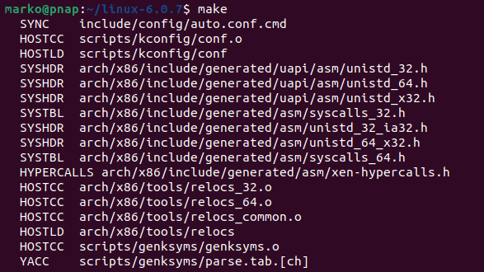

Introducción
La detección es compleja
Crasheos o reinicios.
Congelamiento o cuelgues.
13%
23%
Compilación de kernel
DB Queries (TPC-H)
Notes:
No causa congelamiento o cuelgues, pero las pérdidas de rendimiento no son nimias.

Slide 12
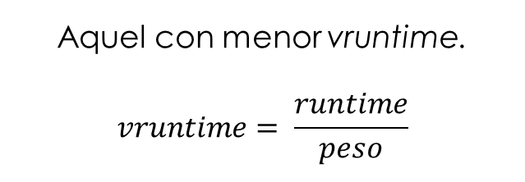
El planificador de Linux
CFS
Implementación de WFQ (Weighted Fair Queueing).
Ciclos de CPU repartidos a los threads en base a sus pesos.
Determinar timeslice.
Seleccionar próximo thread.
Mayor o menor en función del peso.
Peso ≈ Prioridad
Todos lo ejecutan 1 vez al menos.
Aquel con menor vruntime.
$$vruntime= \frac{runtime}{peso}$$
Notes:
Antes de nada, es necesario comprender el planificador. Para repartir los threads, se determina timeslice o tiempo de ejecución y el orden en que se seleccionan. La primera vez todos se ejecutan su timeslice (o más si cpu está ociosa).
En UNIX, un niceness menor viene a ser un mayor peso o prioridad.

Slide 13
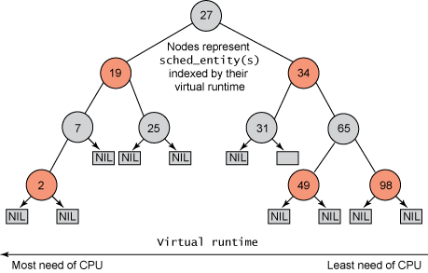
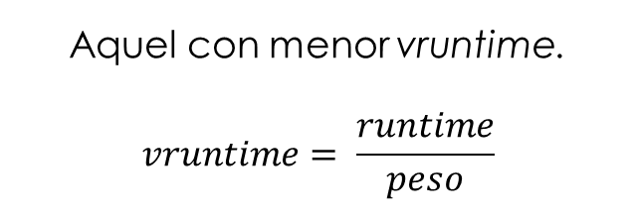
El planificador de Linux
CFS
Implementación de WFQ (Weighted Fair Queueing).
Ciclos de CPU repartidos a los threads en base a sus pesos.
Determinar timeslice.
Seleccionar próximo thread.
Mayor o menor en función del peso.
Peso ≈ Prioridad
Todos lo ejecutan 1 vez al menos.
Aquel con menor vruntime.
$$vruntime= \frac{runtime}{peso}$$
Notes:
Antes de nada, es necesario comprender el planificador. Para repartir los threads, se determina timeslice o tiempo de ejecución y el orden en que se seleccionan. La primera vez todos se ejecutan su timeslice (o más si cpu está ociosa).
En UNIX, un niceness menor viene a ser un mayor peso o prioridad.

Slide 14

El planificador de Linux
CFS (Multi-core)
No existe una cola única.
Una cola para cada core.
Minimiza el coste de los cambios de contexto.
Las colas de cada core deben encontrarse balanceadas.
1 (LP) x
10 (HP) x
Notes:
Una cola única implicaría la sincronización de los cores, lo que haría mucho más costoso un cambio de contexto, al contrario que si este se realiza únicamente de forma local al core.
LP -> Low Priority
HP -> High Priority.
Preguntar la opinión de esa planificación.

Slide 15
El planificador de Linux
CFS (Multi-core)
“I suspect that making the scheduler use per-CPU
queues together with some inter-CPU load balancing logic is probably trivial.”

Slide 16
El planificador de Linux
CFS (Multi-core)
“I suspect that making the scheduler use per-CPU
queues together with some inter-CPU load balancing logic is probably trivial.”
“Patches already exist, and I don’t feel that people can screw up the few hundred lines too badly.”

Slide 17
El planificador de Linux
CFS (Multi-core)
“I suspect that making the scheduler use per-CPU
queues together with some inter-CPU load balancing logic is probably trivial.”
“Patches already exist, and I don’t feel that people can screw up the few hundred lines too badly.”
Linus Torvalds, 2001
Notes:
Hoy en día, el scheduler tiene aproximadamente 10K líneas. Y contempla casos complejos: - Iterar docenas de colas, incluso ya en procesadores domésticos.
- Requiere modificar estructuras en caché, lo que puede conllevar misses costosos además de labores de sincronización.
Al ser esto tan costoso, el balanceo no se ejecuta continuamente. Pero cuando un core entra en idle, también hay que hacer ejecuciones de emergencia.

Slide 18
El planificador de Linux
El algoritmo de balance
¿Es suficiente con tener en cuenta el número de threads?
10 (LP) x
10 (HP) x

Slide 19
El planificador de Linux
El algoritmo de balance
¿Es suficiente con tener en cuenta el número de threads?
10 (LP) x
10 (HP) x
Este planteamiento otorgaría el mismo tiempo de CPU tanto a ambos tipos de threads.
Es necesario tomar en cuenta el peso.

Slide 20
El planificador de Linux
El algoritmo de balance
¿Entonces el peso como criterio es la solución?
9 (LP) x
Peso x 9
1 (HP) x

Slide 21
El planificador de Linux
El algoritmo de balance
¿Entonces el peso como criterio es la solución?
9 (LP) x
Peso x 9
1 (HP) x
Se determinaría que las colas están balanceadas, pero un solo thread consume 9 veces más tiempo de CPU.
¿Y si el thread prioritario duerme periódicamente pudiendo así robar threads de la otra cola?

Slide 22
El planificador de Linux
El algoritmo de balance
¿Entonces el peso como criterio es la solución?
9 (LP) x
Peso x 9
1 (HP) x
Se determinaría que las colas están balanceadas, pero un solo thread consume 9 veces más tiempo de CPU.
¿Y si el thread prioritario duerme periódicamente pudiendo así robar threads de la otra cola?
Notes:
De esta forma se perdería el interés comentado previamente en tener colas locales para cada core. Estos movimientos penalizan.

Slide 23



El planificador de Linux
El algoritmo de balance
Métrica Load
CGROUP
Notes:
Combinación peso – cpu utilizada

Slide 24
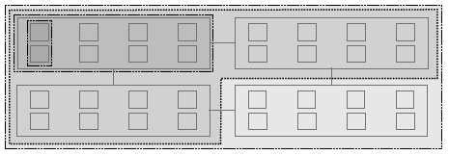
El planificador de Linux
El algoritmo de balance
NUMA y la necesidad de establecer dominios
Notes:
Explicar que los tiempos de acceso pueden variar y el por qué de los grupos. Las agrupaciones de dos en dos son por compartir unidad funcional (cálculos/operaciones). El resto se realizan por nodos NUMA.

Slide 25
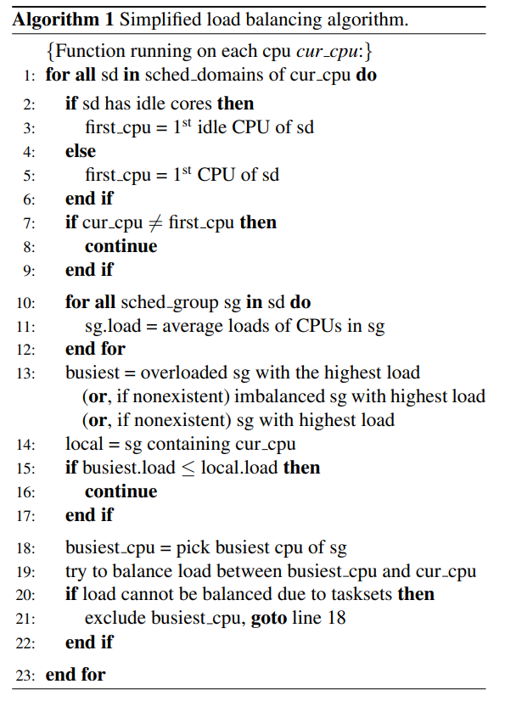
El planificador de Linux
El algoritmo de balance

Slide 26
El planificador de Linux
Optimizaciones
Evitar el trabajo duplicado:
Los cores reciben un clock tick y ejecutan el algoritmo de balance.
Se comprueba si existe algún core en idle y se asigna a aquel con menor número.
Si no existe ninguno en idle, se asigna de la misma forma a alguno de los que ya tienen carga.
Ahorrar energía (> Linux 2.26.21):
Los cores pueden entrar en reposo sin despertar con un clock tick.
Si el resto de cores activos están sobrecargados, pueden despertar a uno de los cores ociosos, al que se le asigna la ejecución del algoritmo.
Ejecución tras despertar un thread:
1a. Se intenta asignar a un core en idle.
1b. Si lo despertó otro thread, a un core con el que comparta caché.

Slide 27
Bugs investigados
¿Un código perfecto a la primera?
“Nobody actually creates perfect code the first time around, except me.
But there’s only one of me.”
Linus Torvalds, 2007
Notes:
Añadir comentario de que todos los factores a tener en cuenta y la complejidad del código, favorecen la aparición de bugs, además de la importancia de detectarlos y comprenderlos.

Slide 28


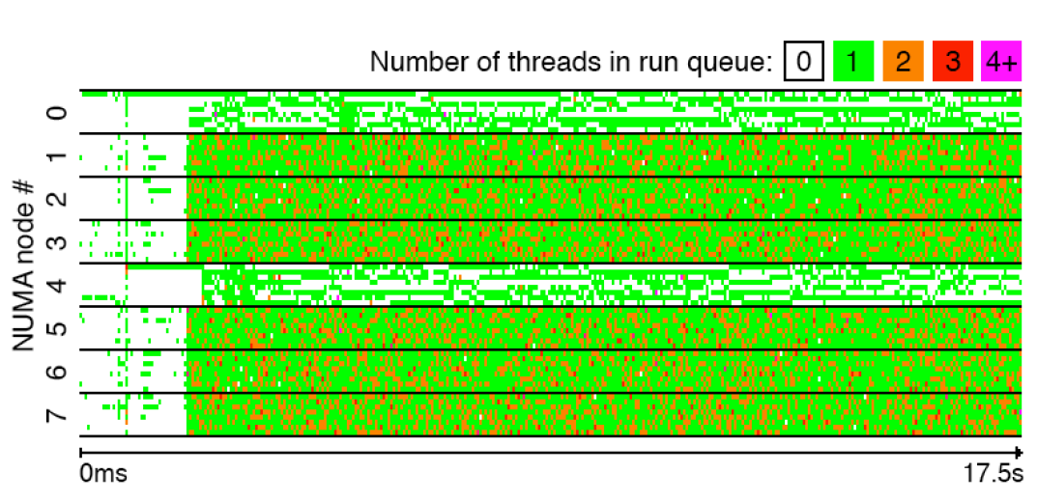
Bugs investigados
Group Imbalance - Entorno
64 cores – 8 nodos NUMA
2 procesos x 1 thread
64 threads
Notes:
Cada proceso de R y el make lanzados desde una consexión ssh diferente. 2 nodos con pocos threads en ejecución, mientras otros están sobrecargados

Slide 29
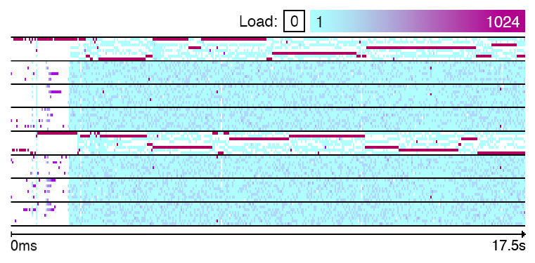
Bugs investigados
Group Imbalance - Causas
Complejidad de la métrica “load”:
Load = Combinación de peso y CPU requerida.
Los threads dedicados a compilar el kernel, se encuentran agrupados para una misma tarea (autogroup) → La carga se reparte:
64 x Load de 1 thread en make
Load de 1 thread en R
≈
Notes:
1 thread dedicado a make tiene un load aproximadamente 64 veces menor que uno de los dedicados a R. Hay cores libres en los nodos 0 y 4, usados para R. ¿Por qué no roban a otras colas?

Slide 30
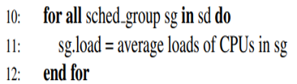
Bugs investigados
Group Imbalance - Causas
Diseño jerárquico:
A los ojos del planificador, la media de carga para cada nodo es la misma aproximadamente.

Slide 31
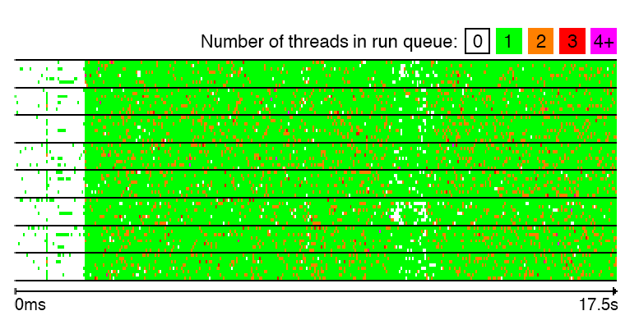

Bugs investigados
Group Imbalance - Solución
Reemplazar el uso de la media por la mínima.
Mínima → Load del core menos cargado del grupo.
No requiere una complejidad computacional mayor.
Se siguen manteniendo las excepciones ante el uso de tasksets.
No se observa un incremento de migraciones de un grupo a otro de vuelta, que pueda ocasionar problemas de rendimiento.
Make:
-15%
R:
Se mantiene.

Slide 32
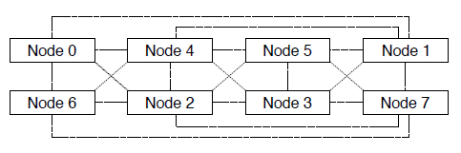
Bugs investigados
Scheduling Group Construction
Uso del comando taskset:
Permite correr una aplicación en unos cores determinados.
Puede causar problemas de rendimiento en máquinas NUMA si los cores distan más de dos saltos entre sí (ej. : Nodos 1 y 2):
Por defecto, los threads intentarán ejecutarse en el nodo del mismo thread que los creó. Pero ya no migrarán de ahí, independientemente de la saturación.

Slide 33
Bugs investigados
Scheduling Group Construction - Causa
Falta de adaptación a máquinas NUMA:
Los grupos de ejecución se construyen desde la perspectiva de un core concreto (el 0 en esta ocasión), en lugar del core planificador.
Grupos generados, situándose el core en el Nodo 0, y el siguiente en el 3:
Grupo 1: Nodos 0, 1, 2, 4, 6.
Grupo 2: Nodos 1, 2, 3, 4, 5, 7.
Notes:
El segundo Nodo es el 3, ya que se coge el siguiente core que no esté ya en el primer grupo, estando casualmente en el 3.

Slide 34
Bugs investigados
Scheduling Group Construction - Causa
Falta de adaptación a máquinas NUMA:
Grupo 1: Nodos 0, 1, 2, 4, 6.
Grupo 2: Nodos 1, 2, 3, 4, 5, 7.
Los nodos 1 y 2 aparecen en ambos grupos, aunque los separan 2 saltos.
¿Y si una aplicación se designa a ambos nodos?:
Se crean los threads en el mismo core del padre, por ejemplo, en Nodo 1.
Cuando un core en Nodo 2 ejecute el balanceo, dado que el Nodo 1 está en ambos scheduling groups, no observará diferencias de carga.
Notes:
Ya que el Nodo 1 afecta a la media de ambos scheduling groups.

Slide 35
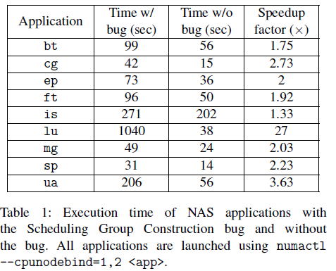
Bugs investigados
Scheduling Group Construction - Solución
Modificar el criterio para construir los scheduling groups:
Cada core emplea grupos construidos desde su perspectiva.
Notes:
Ya que el Nodo 1 afecta a la media de ambos scheduling groups.

Slide 36
Bugs investigados
Overload-on-Wakeup
Introducido en el código select_task_rq_fair para despertar threads:
Si el thread es despertado por otro thread del mismo nodo en el que se durmió, no se consideran otros nodos en la planificación.
Se busca optimizar la caché y la reutilización de sus datos.
Pero puede ser un problema si todos los cores del nodo están ocupados.
Notes:
Thread puede despertar en cores ocupados en lugar de cores idle. Es una función que busca distribuir los threads de forma equilibrada y justa.

Slide 37
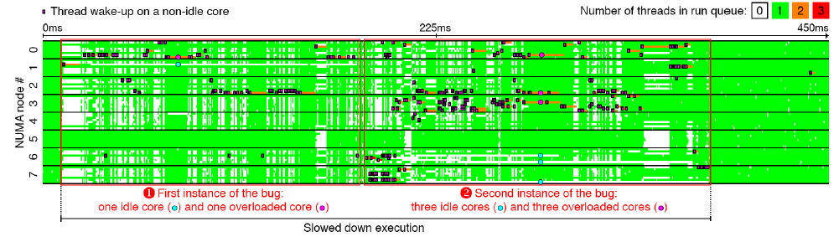
Bugs investigados
Overload-on-Wakeup – Reproducción
Usar 64 threads en TPC-H junto con threads efímeros para tareas del sistema:
Para reproducir el bug, se deshabilitan los autogroups, para evitar la influencia del bug anterior.
Notes:
Recordar mencionar que al final se logra recuperar, pero durante unos ms se pierde ese rendimiento.

Slide 38
Bugs investigados
Overload-on-Wakeup – Paso por paso
Uno de los threads temporales es planificado en un core que ejecuta threads de la base de datos.
El planificador detecta el Nodo A como uno más cargado, migrando uno de los threads a otro (Nodo B).
Si el thread migrado es el asignado a tareas de la base de datos, aparece el bug.
Ahora el Nodo B, cuenta con más de un thread pesado. Además, estos siempre duermen y vuelven a despertar en el mismo nodo.
El Nodo A finaliza el thread temporal y queda ocioso, pasando varios milisegundos hasta que el planificador es capaz de detectar la situación y recuperarse.
Notes:
Mencionar en el paso 5 la existencia de short idle core y long idle core.

Slide 39

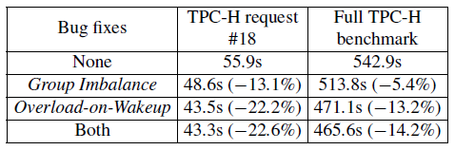
Bugs investigados
Overload-on-Wakeup - Solución
Modificar el criterio que determina en qué core despiertan los threads:
Asignar en el mismo core donde despertó la última vez si está en idle.
Si está ocupado, despertar el thread en el core que lleve más tiempo en idle.
Notes:
No es un problema saber qué core lleva más en idle, porque Linux lleva un registro de la actividad de los cores.
Posibles problemas energéticos. Algunos cores entran en reposo o modo de baja energía ante largos periodos de inactividad.

Slide 40
Bugs investigados
Missing Scheduling Domains
Aparece al desactivar alguno de los cores a través de la interfaz /proc:
Una variable global que representa el número de dominios de planificación se actualiza incorrectamente, bloqueando el balance entre nodos NUMA.
La variable toma como valor el número de dominios dentro de un nodo NUMA.
El algoritmo de balance deja de funcionar correctamente.
Los threads se ejecutan únicamente en el nodo previo a la desactivación, o en aquel al que pertenece el padre, si son creados posteriormente.
Notes:
Thread puede despertar en cores ocupados en lugar de cores idle. Es una función que busca distribuir los threads de forma equilibrada y justa. Mencionar problema de si el padre suele ser un proceso root, saturando nodo.

Slide 41
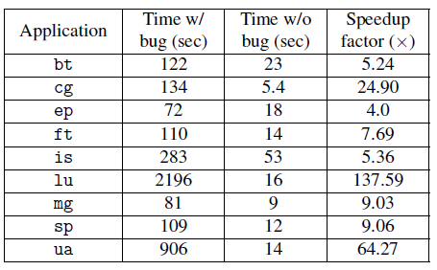
Bugs investigados
Overload-on-Wakeup - Solución
Permitir la regeneración de dominios de planificación a través de los nodos:
Es posible recuperando una función especializada en ello, pero eliminada por los desarrolladores en procesos de refactorización del código.
Notes:
De esta forma, ahora se regeneran los dominios tanto a nivel de cada nodo, como a través de todos ellos.

Slide 42
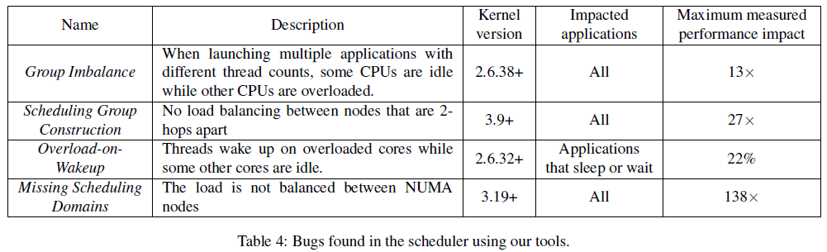
Bugs investigados
Resumen
Notes:
De esta forma, ahora se regeneran los dominios tanto a nivel de cada nodo, como a través de todos ellos.

Slide 43

Bugs investigados
Conclusiones
Notes:
?Es bueno un planificador nuevo?

Slide 44
Bugs investigados
Conclusiones
No es la mejor alternativa a largo plazo: Cambios constantes y gran número de desarrolladores. ¿Y una remodelación o actualización?
Notes:
De esta forma, ahora se regeneran los dominios tanto a nivel de cada nodo, como a través de todos ellos.

Slide 45
Bugs investigados
Conclusiones
No es la mejor alternativa a largo plazo: Cambios constantes y gran número de desarrolladores. ¿Y una remodelación o actualización?
2001
2007
v2
v3
CFS
Original: Complejidad algorítmica elevada
O(1) - Permite SMP
O(log n) – NUMA & SMT
Notes:
De esta forma, ahora se regeneran los dominios tanto a nivel de cada nodo, como a través de todos ellos. SMP = Varios procesadores corren independientemente y comparten memoria. CFS con el tiempo, expuesto a bugs.

Slide 46
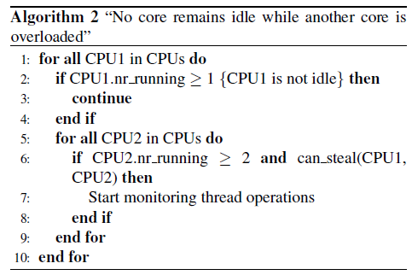
Herramientas
Online Sanity Checker
S → Periodo fijado para realizar las comprobaciones (1s aprox.).
M → Periodo fijado para determinar si es un incumplimiento preocupante (100ms)
Si el bug se detecta, comienza a realizar el muestreo con systemtap unos 20ms, para evitar un overhead excesivo.

Slide 47
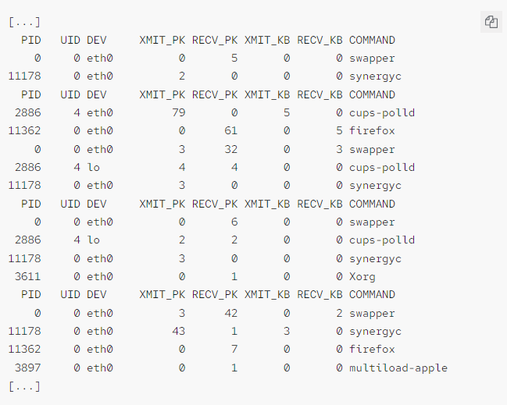
Herramientas
Online Sanity Checker
S → Periodo fijado para realizar las comprobaciones (1s aprox.).
M → Periodo fijado para determinar si es un incumplimiento preocupante (100ms)
Si el bug se detecta, comienza a realizar el muestreo con systemtap unos 20ms, para evitar un overhead excesivo.

Slide 48
Herramientas
Scheduler Visualization Tool
Permite mostrar la actividad realizada relacionada con la planificación.
Perfila y muestra concretamente:
El tamaño de las colas.
La carga (load) total de cada cola.
Cores considerados en cada balanceo y wakes.
No realiza un muestreo continuo y se limita a la detección de cambios.
Toda la información se almacena en un array global para reducir el overhead.
Esto implica modificar algunas funciones del kernel para registrar los cambios:
add_nr_running y sub_nr_running: Tamaño de cada cola.
account_entity_enqueue… : Load de cada cola.
select_iddle_sibling… : Registrar si el core se empleó (1) o no (0).

Slide 49
Lecciones
El planteamiento del scheduler
El scheduler, hoy en día, debe de tener en cuenta aspectos relacionados con la gestión de una memoria más compleja y el consumo energético.
Resulta complejo seguir entendiendo el scheduler como una pieza simple y aislada del kernel.
Existen varios papers abordando problemáticas similares, como el hecho de tener en cuenta la separación en nodos NUMA o el apagado de cores por cuestiones energéticas.
Complica el código.
Mayor complejidad
Pero muy pocas propuestas se implementan.
Más bugs
Herramientas concretas
Hay que replantear la arquitectura.

Slide 50
Evaluación
Experiencia del revisor y comentarios
Experiencia previa: Media
Comentarios positivos:
Simplificación de algunos algoritmos para gente no muy experimentada.
Desarrollo de herramientas portables y descripción clara de su funcionamiento.
Aporte de ejemplos sencillos de comprender sobre los diferentes bugs.
Aporte de métricas detalladas.
Comentarios negativos:
En algunas ocasiones, si bien no son muchas, aparecen conceptos propios del planificador difíciles de entender (nr_running).
No se contemplan avances más recientes, como los cores de alto y bajo consumo.
No se aclara qué versiones del kernel se emplean.
Casos ideales.

Slide 51
Evaluación
¿Decisión final?

Slide 52
Evaluación
¿Decisión final?
ACEPTADO

Slide 53
Evaluación
¿Decisión final?
ACEPTADO
¡Con matices!

Slide 54

The Linux Scheduler:
A Decade of Wasted Cores
¿ALGUNA DUDA?
Notes:
Portada

